Slide 1
LLM-WIKI 1.5.1
AI가 프로젝트를
기억하게 만드는 방법
프로젝트 지도 · 팀의 기억 · 안전한 자동화
팀 공유 프레젠테이션

Slide 2

LLM-WIKI 1.5.1
설명서가 없으면 AI도 길을 잃습니다
큰 레고 도시를 처음 본 사람처럼,
AI도 코드만 보고 모든 연결을 다시 찾아야 합니다.
• 중요한 파일을 처음부터 탐색
• 기능 사이의 연결을 추측
• 팀 규칙과 과거 결정을 놓칠 위험
• 다음 작업에서도 같은 조사 반복
비유: 프로젝트 = 레고 도시, LLM-WIKI = 지도와 설명서
02

Slide 3
LLM-WIKI 1.5.1
LLM-WIKI는 AI를 위한 프로젝트 안내 체계입니다
지도
+
기억
+
안전수칙
어디서 시작할지
무엇을 알고 있는지
어떻게 안전하게 바꿀지
AI가 매번 프로젝트를 처음 보는 문제를 줄여 줍니다.
팀 공유용 · 내부 자료
03

Slide 4
LLM-WIKI 1.5.1
반복 탐색이 ‘필요한 근거 확인’으로 바뀝니다
같은 요청을 받아도 출발점이 다릅니다.
LLM-WIKI 없이
LLM-WIKI와 함께
1. 프로젝트 전체를 탐색
2. 구조와 규칙을 다시 추측
3. 관련 파일과 테스트를 찾음
4. 작업이 끝났는지 스스로 판단
1. index.md에서 시작
2. 관련 문서와 근거 파일 확인
3. 코드와 테스트를 수정
4. 관련 위키와 변경 기록도 갱신
핵심: AI의 탐색 비용과 규칙 누락 가능성을 함께 줄입니다.
팀 공유용 · 내부 자료
04

Slide 5
LLM-WIKI 1.5.1
문서 만들기에서 ‘지식 운영 시스템’으로 성장했습니다
시작
확장
현재
AI가 읽는 문서
공통 규칙과 연결
생성·검증·유지보수
인수인계와 기능 변경에 필요한 프로젝트 지식을 기록
여러 Agent가 같은 진입점과 문서 계약을 사용
문서 생성·검증, 지식 그래프·헬스 스코어, 안전한 수정·마이그레이션, 프로그래매틱 API, CI 지원
팀 공유용 · 내부 자료
05

Slide 6
LLM-WIKI 1.5.1
현재 프로젝트는 네 가지 일을 함께 합니다
1
문서를 만든다
2
근거를 연결한다
프로젝트 유형에 맞는 위키 구조와 Agent 진입점을 준비합니다.
설명과 실제 파일·함수·섹션·경로를 연결해 확인 가능하게 합니다.
3
문서를 검사한다
4
지식을 유지한다
누락된 문서, 깨진 링크, 오래된 근거와 민감정보 위험을 찾습니다.
작업 후 관련 위키와 append-only 변경 로그를 함께 갱신합니다.
팀 공유용 · 내부 자료
06

Slide 7
LLM-WIKI 1.5.1
기능 수정은 다섯 단계의 반복 가능한 흐름이 됩니다
1
2
3
4
5
요청
index 확인
근거 확인
수정·테스트
위키 갱신
무엇을 바꿀지
정합니다
공식 진입점에서
관련 문서를 찾습니다
문서와 실제
소스를 대조합니다
코드를 바꾸고
검증합니다
관련 문서와
log를 남깁니다
예: 회원가입 이메일 인증 추가 → 필요한 영역만 확인하고 코드·테스트·문서를 함께 변경
팀 공유용 · 내부 자료
07

Slide 8
LLM-WIKI 1.5.1
팀이 얻는 가치는 속도보다 ‘지속 가능한 이해’입니다
더 빠르게
더 일관되게
더 쉽게 이어받기
AI가 매번 전체 코드를 다시 읽는 일을 줄이고 필요한 지식과 파일부터 확인합니다.
Codex, Claude Code, Cursor, Copilot, Windsurf, Gemini가 같은 진입점과 같은 규칙을 따릅니다.
담당자가 바뀌어도 구조, 결정, 근거와 최근 작업 기록이 프로젝트에 남습니다.
결과적으로 인수인계, 기존 기능 수정, 신규 기능 개발을 더 안전하게 자동화할 기반이 생깁니다.
팀 공유용 · 내부 자료
08

Slide 9
LLM-WIKI 1.5.1
자동화에는 반드시 브레이크와 검토 절차가 있습니다
빠르게 바꾸는 것보다
잘못 바꾸지 않는 것이 먼저입니다.
✓
기본은 읽기 전용 또는 미리보기
✓
실제 쓰기는 --write를 명시해야 함
LLM-WIKI는 AI가 모르는 내용을
그럴듯하게 지어내지 않도록 쓰기 범위와
승인 상태를 분리합니다.
✓
민감정보는 기록하거나 노출하지 않음
✓
변경 로그는 기존 기록을 지우지 않음
✓
AI 수정 문서는 needs_review → 사람 승인 후 verified
팀 공유용 · 내부 자료
09

Slide 10
LLM-WIKI 1.5.1
완전 자동화의 기반은 갖췄지만 사람의 판단은 여전히 중요합니다
현재 가능한 것
사람이 맡는 것
우리가 향하는 곳
• 위키 초기 구조 생성
• 문서·근거·링크 검증
• 지식 그래프·헬스 스코어
• 안전한 자동수정·마이그레이션
• 프로그래매틱 API · CI 검사
• 중요한 설계 결정
• 문서 내용의 최종 확인
• verified 승인
• 자동화 범위 결정
• 예상 밖 상황의 판단
목적을 말하면 AI가 관련 지식을 찾고, 안전한 범위에서 구현·검증·문서화를 반복하는 작업 환경
현재 위치: ‘지도와 교통법규가 갖춰진 자동운전 기반’
팀 공유용 · 내부 자료
10

Slide 11
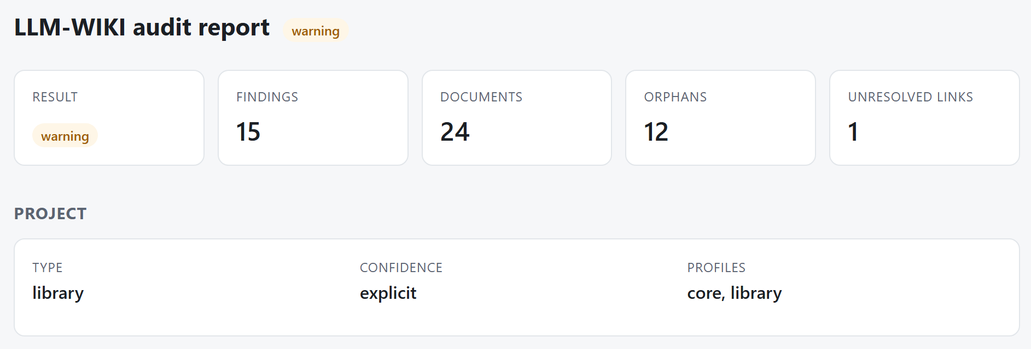
LLM-WIKI 1.5.1
실제 화면: llm-wiki가 만드는 대시보드
llm-wiki audit --format html 실제 출력 — 결과·발견·문서·고아·링크 상태를 한 화면에서 점검
팀 공유용 · 내부 자료
11

Slide 12
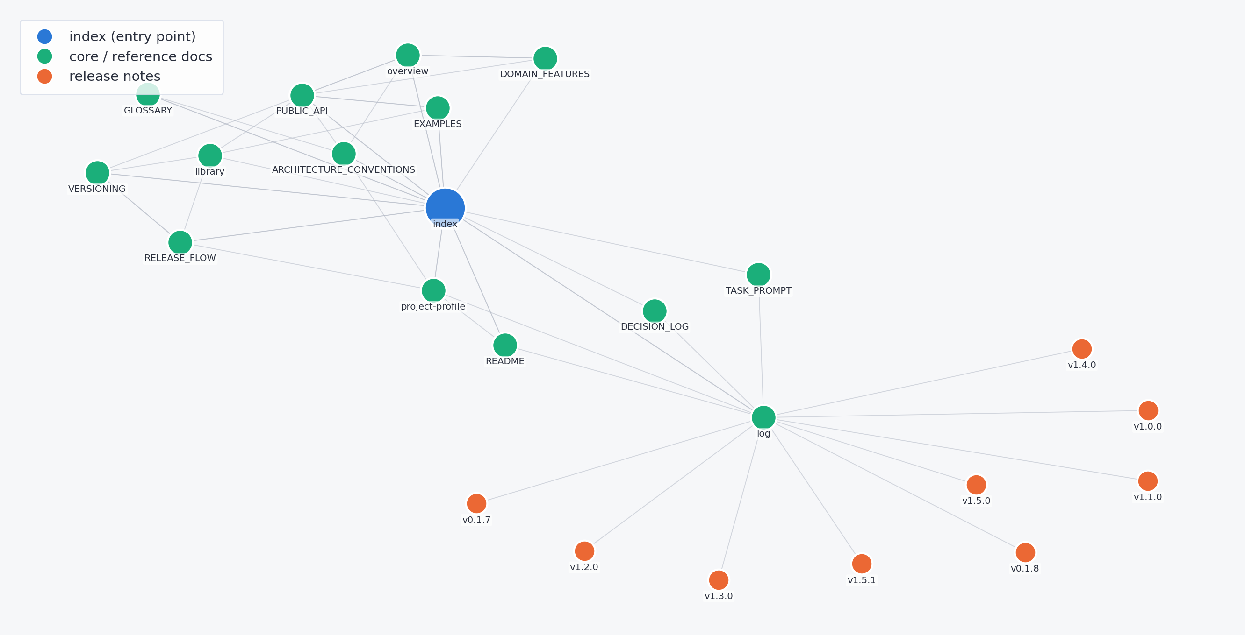
LLM-WIKI 1.5.1
실제 화면: 지식 그래프 (문서 연결 지도)
llm-wiki graph 출력(문서 24 · 링크 57)을 시각화 — 위키·related·마크다운 링크로 이어진 문서 지도
팀 공유용 · 내부 자료
12

Slide 13
LLM-WIKI 1.5.1
팀은 네 단계만 기억하면 됩니다
항상 index.md에서 시작
프로젝트 지식의 공식 입구를 하나로 통일합니다.
1
설명보다 근거를 확인
문서의 source_files와 evidence를 실제 코드와 대조합니다.
2
코드와 위키를 함께 변경
기능이 바뀌면 관련 설명과 변경 로그도 같은 작업에서 갱신합니다.
3
사람이 마지막 도장을 찍기
AI 수정본은 needs_review, 확인이 끝나면 verified로 승격합니다.
4
팀 공유용 · 내부 자료
13

Slide 14
한 문장으로 정리
AI가 우리 프로젝트를 기억하고,
같은 규칙으로 안전하게 일하게 합니다.
인수인계
기존 기능 수정
신규 기능 개발
더 빠른 이해
더 적은 규칙 누락
더 안전한 자동화
LLM-WIKI 1.5.1

